Slide 1

Redes neuronales para la clasificación de música utilizando atributos y espectrogramas

Slide 2
Motivación
Muchos de los sistemas de recomendación de música tienden a agrupar canciones por idioma, país del artista, popularidad.
Esto hace difícil descubrir nueva música en base a como suena. Por ejemplo, si a una persona le gusta música rítmica y con Vocoder, seguramente las recomendaciones entrarán en el bucle del Regaetton si ya ha guardado algunas canciones de este género.
Recomendar y agrupar canciones en base a sus características, tanto numéricas como de imágenes (espectrogramas), podría permitir conocer nueva música aunque no sea muy popular o cercana geográficamente.

Slide 3
Objetivos
Evaluar la precisión de los algoritmos de Machine Learning, específicamente de Redes Neuronales y K-Means, para clasificar la música por género y por tipo de música (mas melódica y armónica o mas rítmica y enérgica). Todo ello extrayendo variables numéricas e imágenes (espectrogramas) a partir de muestras de audio.

Slide 4
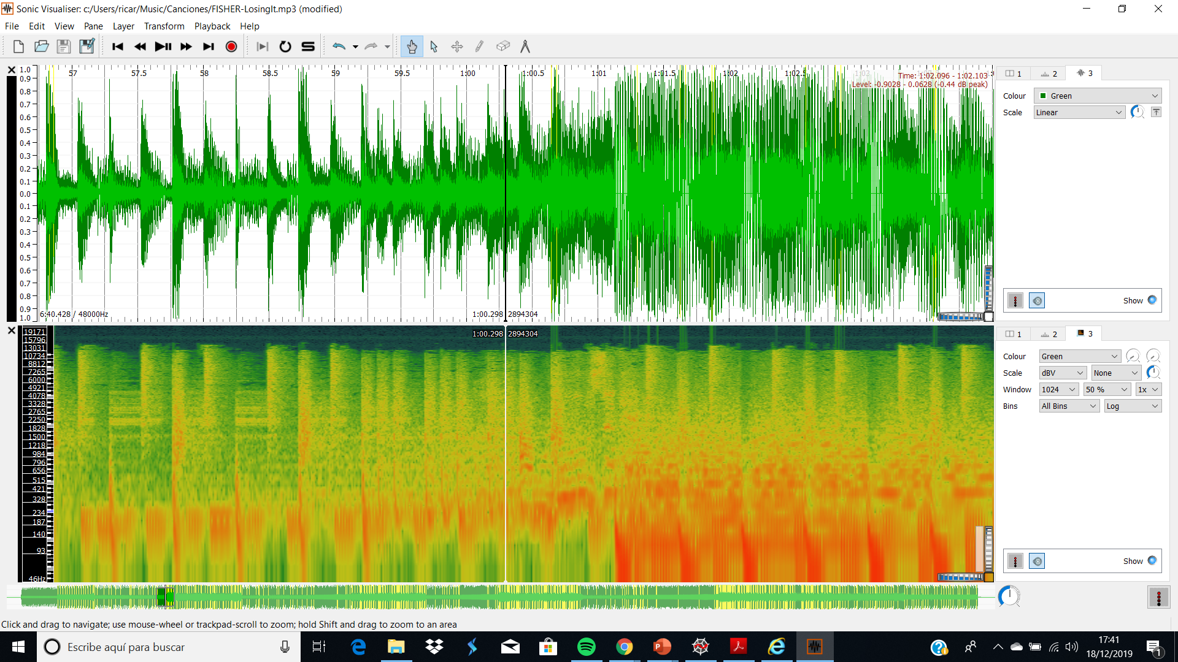
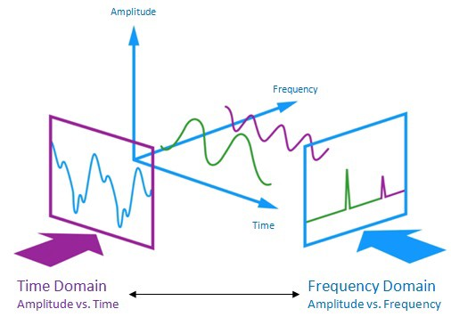
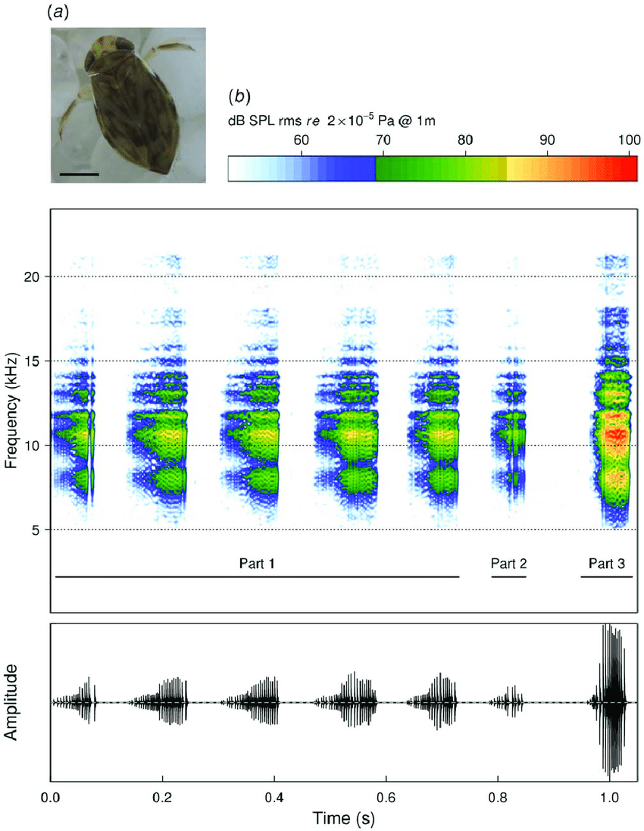

Señales de audio
amplitud
tiempo
Transformada
de Fourier
frecuencia
amplitud
tiempo
Las señales de audio se recogen como muestras de amplitudes en función del tiempo. La transformada de Fourier permite extraer el espectro de frecuencias y obtener mas información sobre las características de la señal

Slide 5
Metodología
Fase de investigación
Lectura de artículos y estudios acerca del tratamiento de audio con algoritmos de Machine Learning.
Búsqueda y recopilación de posibles datasets de audio.
Aprendizaje del procesamiento y análisis de audio con Python (librerías, código).

Slide 6
Metodología
Dataset y librería de audio para el proyecto
Se ha elegido para el proyecto el “GTZAN Genre Collection”, el cual contiene 1000 canciones para 10 géneros y cada género con 100 muestras de música de 30 segundos.
Para la extracción de atributos y espectrogramas, se ha utilizado la librería de Python denominada Librosa, la cual esta diseñada para análisis de audio y música.

Slide 7
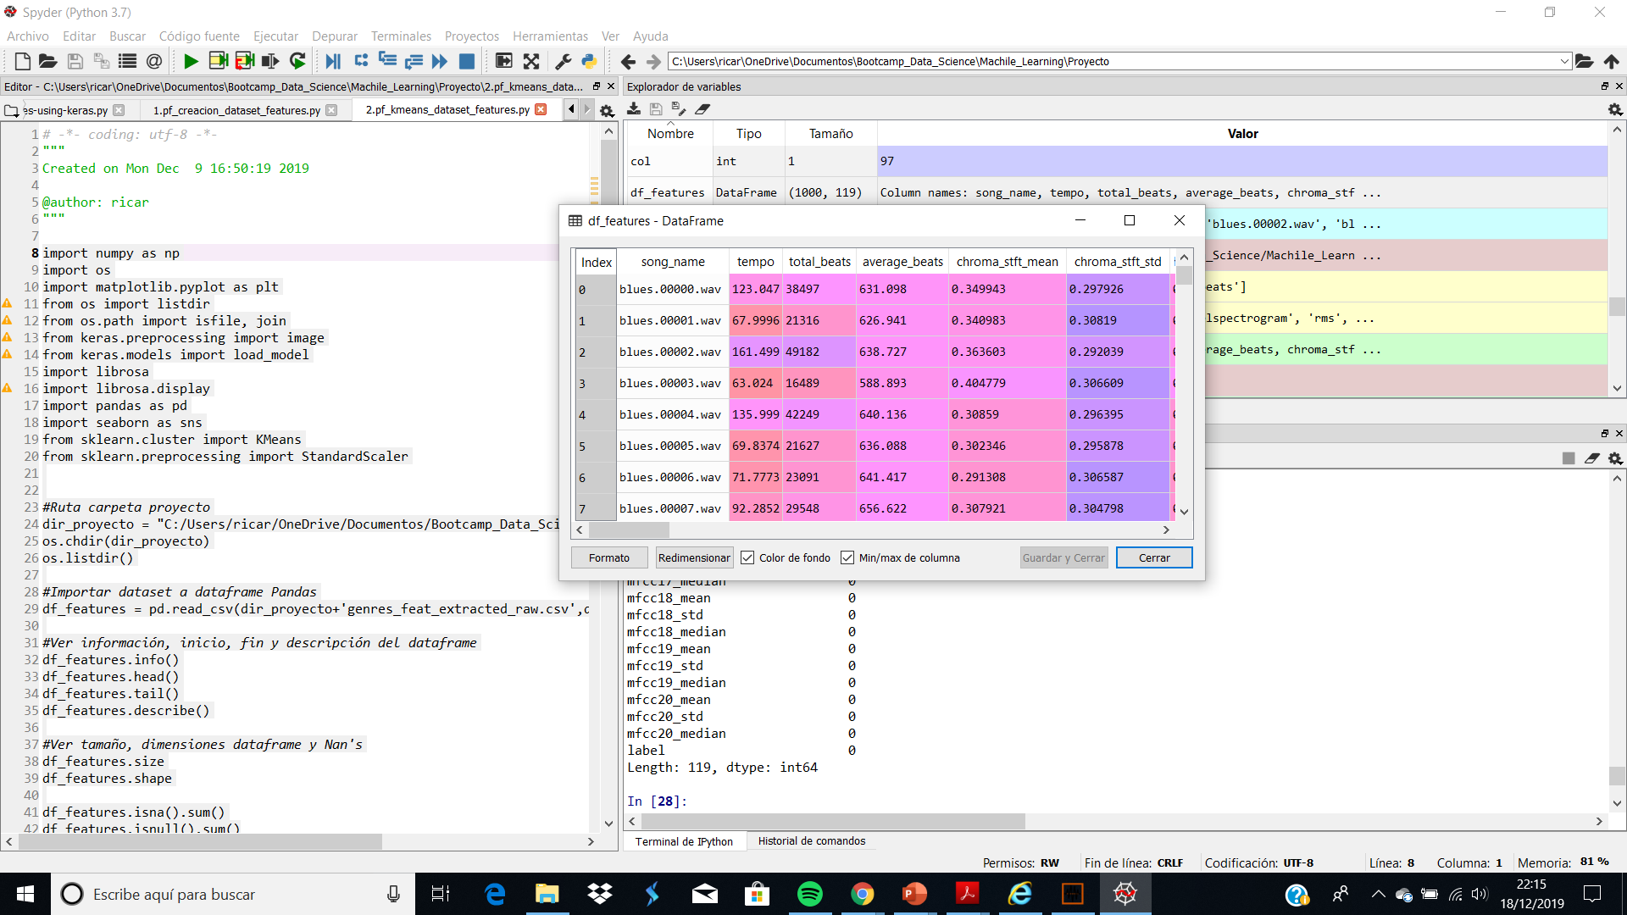

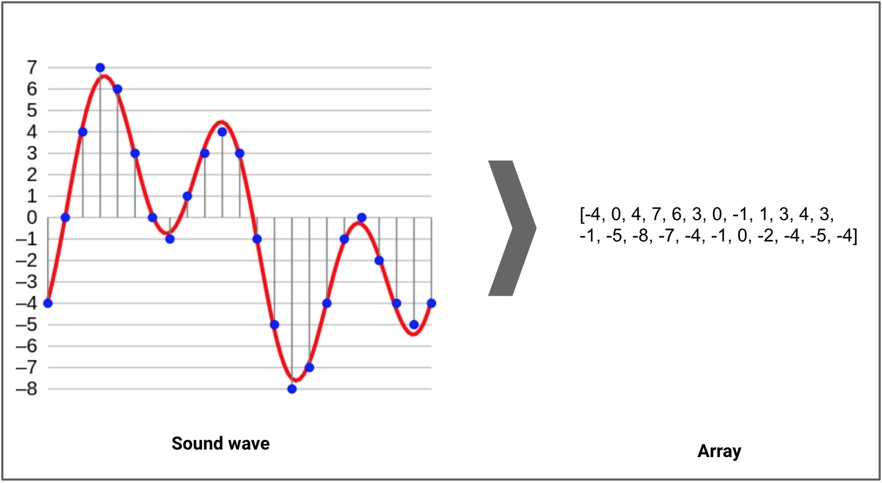
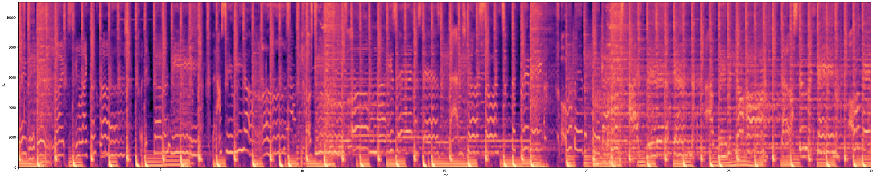
Metodología
Creación de los datasets para los modelos de Machine Learning
En esta fase del proyecto se crearon dos datasets. Uno de variables numéricas con los atributos de las canciones, extraídas a través de las funciones de Librosa. Un segundo dataset de imágenes, específicamente de espectrogramas de Mel, que modelan la distribución de energía espectral teniendo en cuenta la percepción del oído humano.
Canción cargada
(serie de tiempo de amplitudes muestreadas)
Extracción de atributos y llenado de los datos en dataframe de Pandas
Canción
Carga del audio en Python
Array
Generación de espectrograma de Mel y guardado de las imágenes en
las carpetas correspondientes

Slide 8
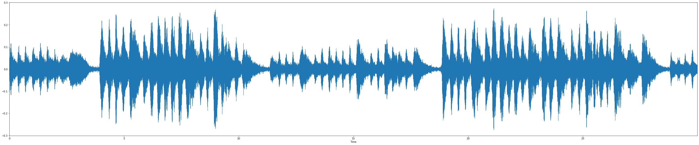
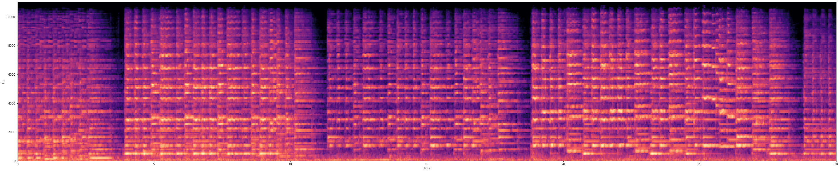
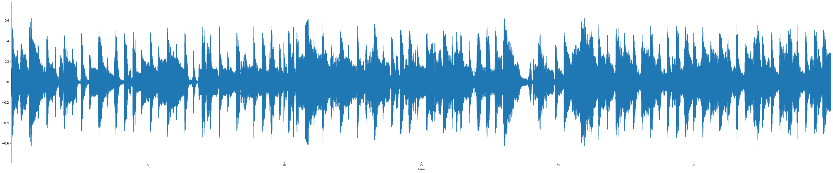
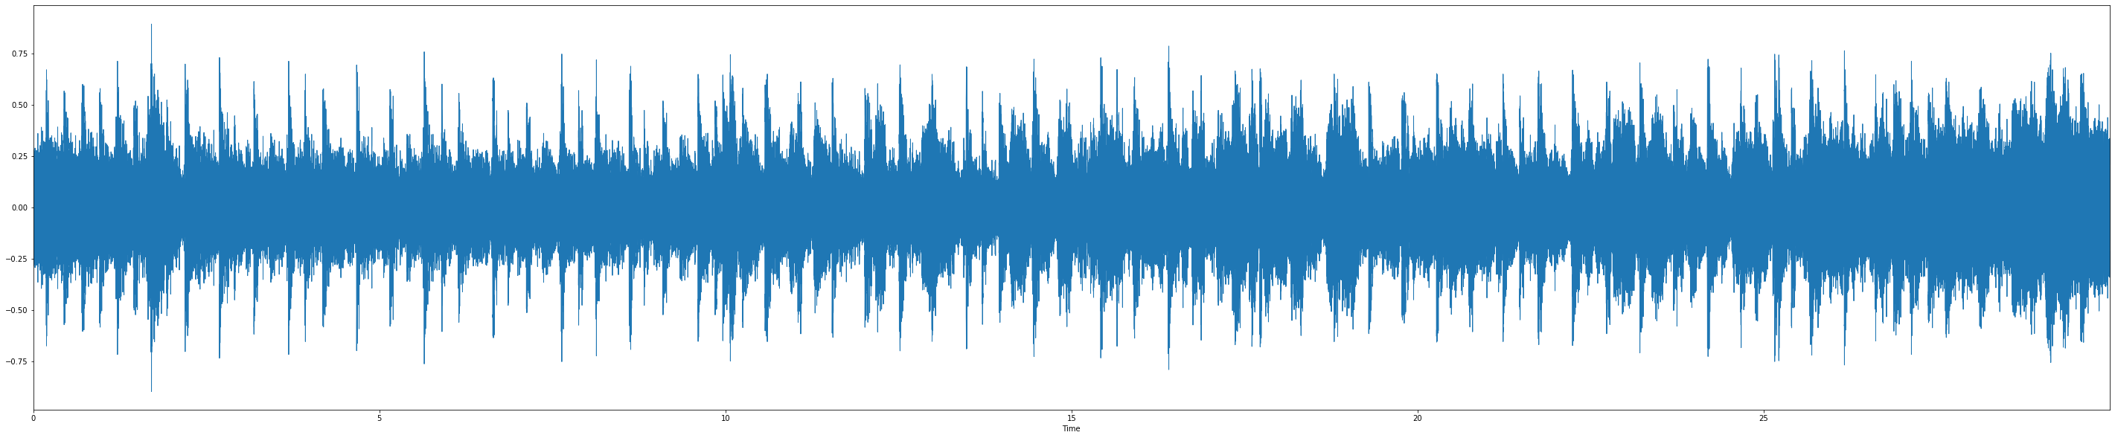
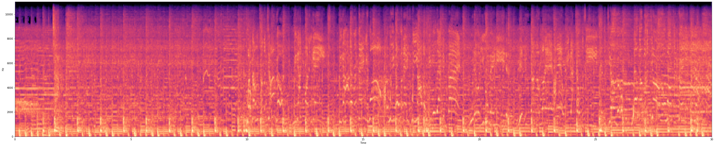
Metodología
Análisis de algunas canciones (izquierda. Forma de onda, derecha. Espectrograma de Mel)
Género musical: classical
Canción: classical.00098.wav
Género musical: pop
Canción: pop.00032.wav
Género musical: metal
Canción: metal.00082.wav

Slide 9
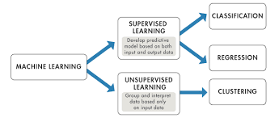
Machine Learning
Algunas nociones del Aprendizaje Automático
Pueden clasificarse en supervisados, donde el modelo se entrena con los datos de entrada y de salida. El algoritmo aprende, con una parte de los datos, que entrada produce una salida especifica. Luego evaluamos el modelo entrenado con otra parte de los datos que no han sido tocados para el aprendizaje, calculando el error o la precisión entre el valor predicho y el valor real. Si el valor a predecir es continuo, se califica como de regresión, mientras que si es discreto sería
de clasificación.
Los modelos no supervisados agrupan
e interpretan los datos solo con datos
de entrada, estableciendo “clusters”.

Slide 10
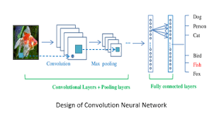
Machine Learning
ML con el dataset de espectrogramas
Las Redes Neuronales Convolucionales, CNN por sus siglas en inglés, son muy utilizadas para la clasificación de imágenes. Para este proyecto la idea es entrenar la red neuronal convolucional de tal forma que extraiga patrones comunes a cada género de los espectrogramas y permita diferenciar unos géneros de otros.
Blues
Classical
Country
…
Pop
Reggae
Rock

Slide 11
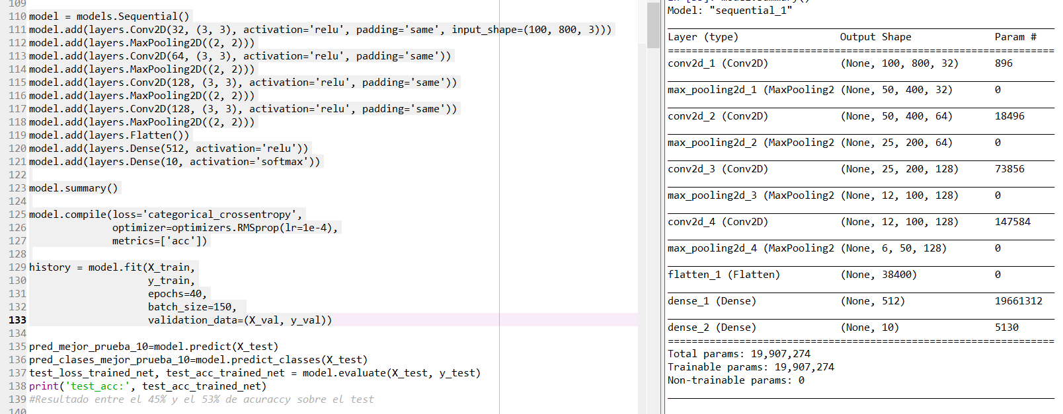
Machine Learning
Primeras pruebas con Redes Convolucionales para los 10 géneros
Datos de entrada
(espectrogramas de Mel)
Blues
Classical
Country
…
Pop
Reggae
Rock
Parámetros y arquitectura de la Red Neuronal Convolucional
Debido a los pobres resultados de las predicciones de redes convolucionales con
espectrogramas (precisión de la predicción de 45% a 53%) y teniendo en cuenta que solo hay 100 muestras por clase para 10 clases diferentes, vamos a agruparlas utilizando K-Means

Slide 12
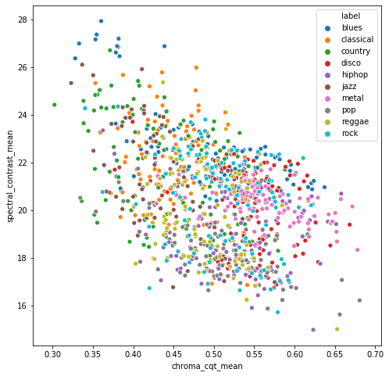
Machine Learning
K-Means para agrupar clases (Dataset de atributos numéricos)
Es difícil discriminar clases. Géneros musicales muy diferentes como el clásico y el metal se diferencian bien pero otros, como por ejemplo el reggae, tienen una dispersión mayor, haciendo mas difícil su clasificación

Slide 13
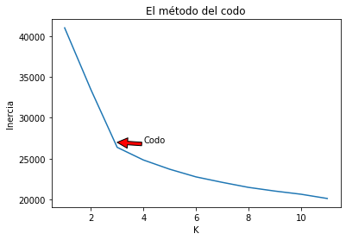
Machine Learning
Clustering con K-Means
Calculamos las inercias del K-Means para 12 clusters y hacemos el dibujo del codo para encontrar el número de clusters (clases) que mejor diferencia nuestros datos.
La pendiente de la inercia versus el número de clusters cambia drásticamente (disminuye)
en k=3. Utilizamos entonces este número para definir, ajustar y predecir con K-Means

Slide 14
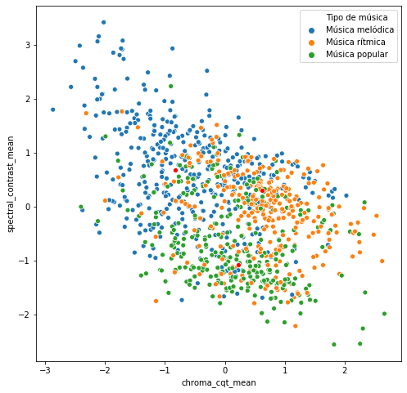
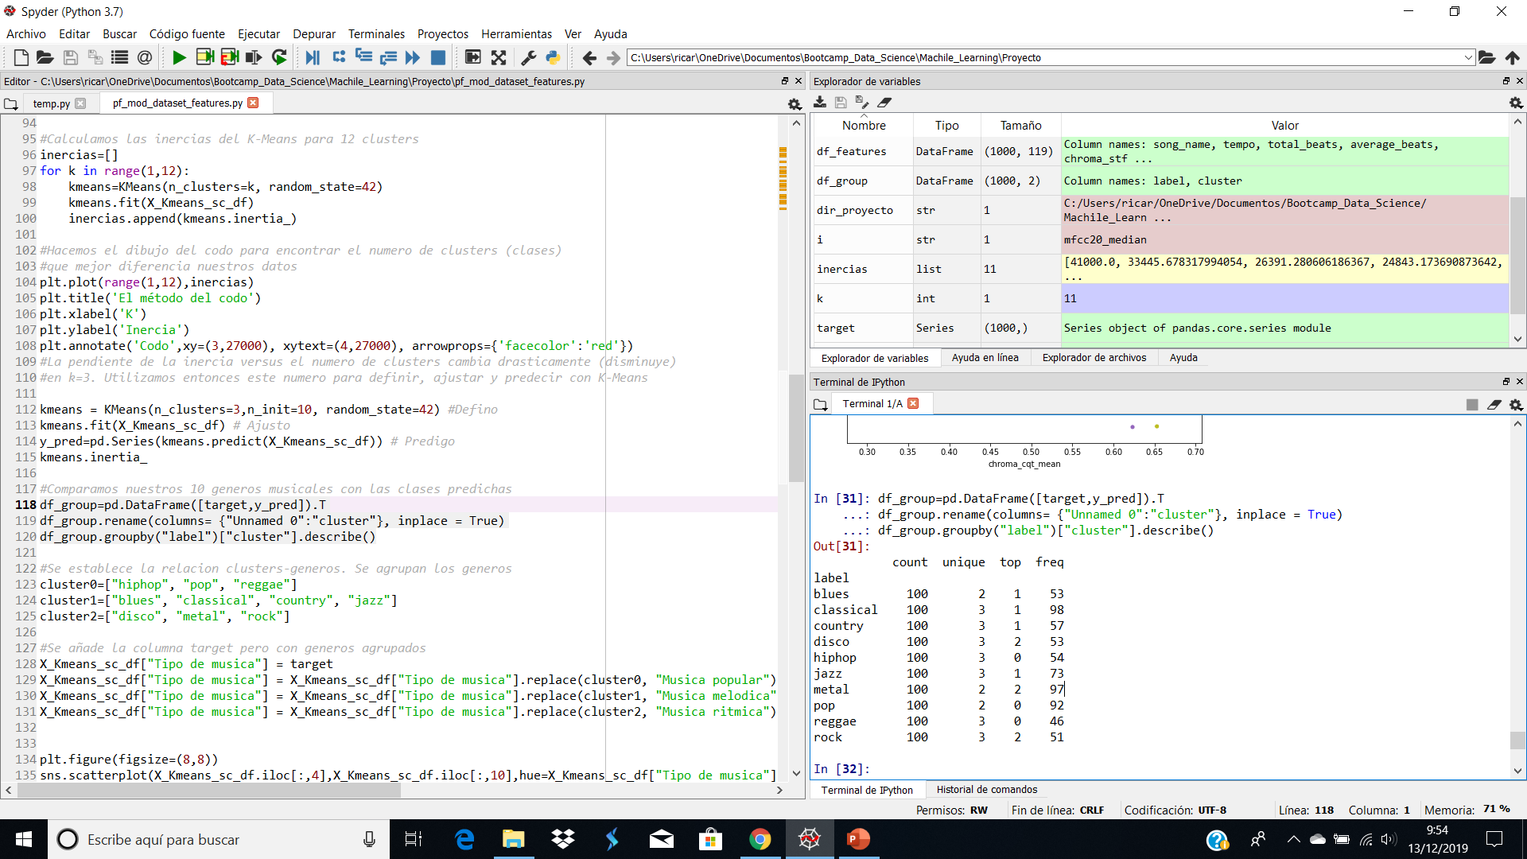
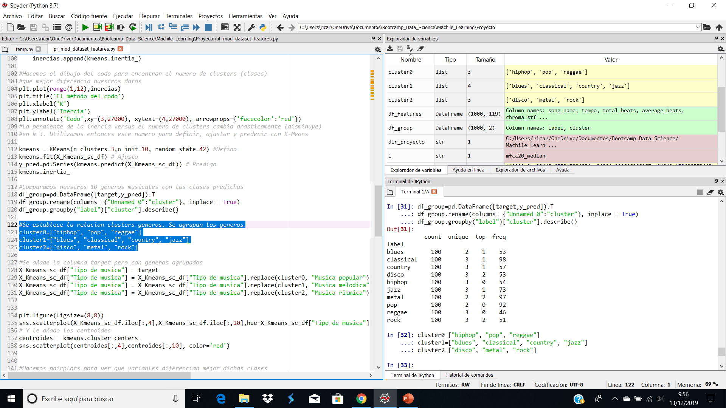
Machine Learning
Clustering con K-Means - Resultados
Centroides
Se diferencian mejor las clases agrupando los 10 géneros en 3 clusters

Slide 15
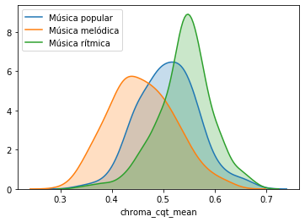
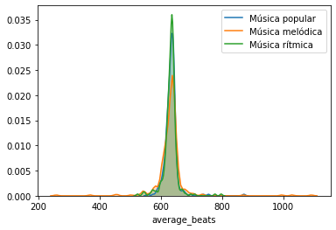
Análisis y limpieza de datos
Visualización
El "Tipo de Música" agrupa las 10 clases originales en 3 clusters del estudio del K-Means. Podremos hacer un mejor análisis de las variables y eliminar aquellas que peor diferencian las clases

Slide 16
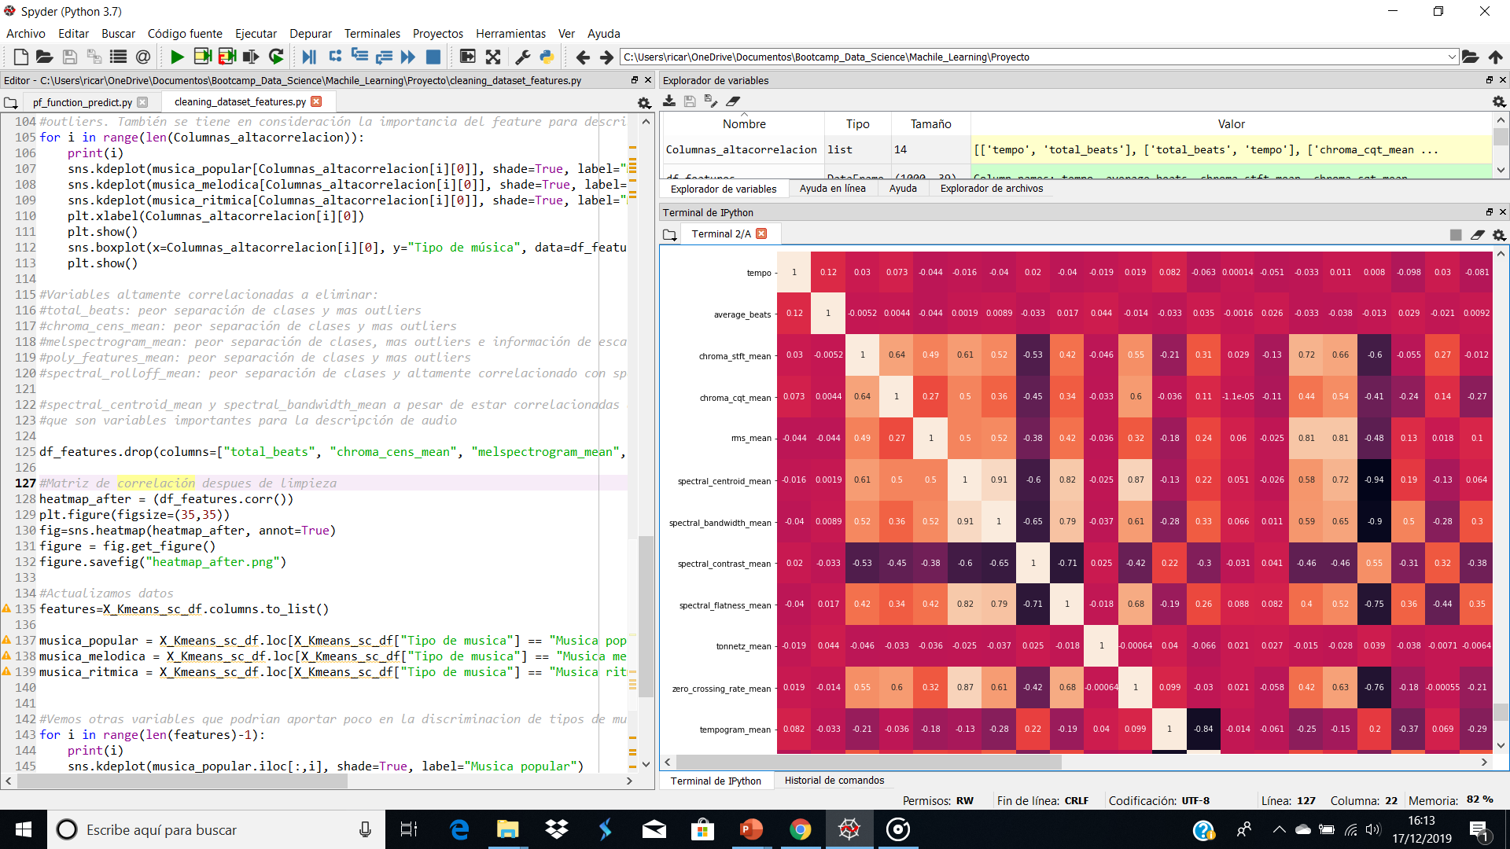
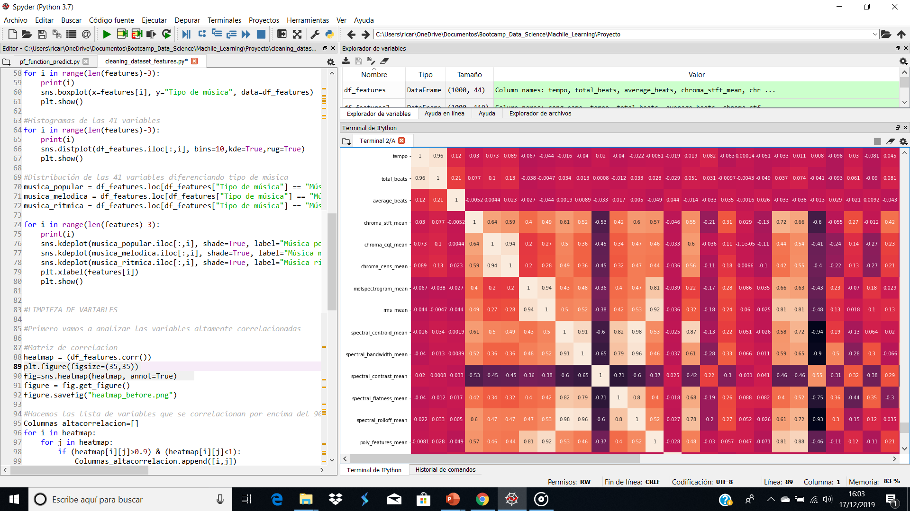
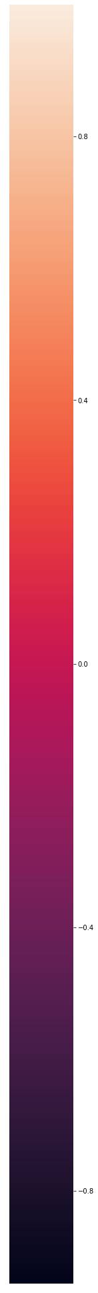
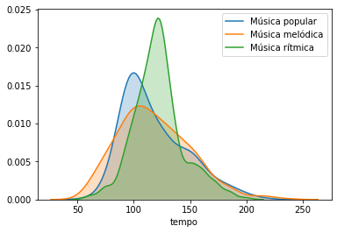
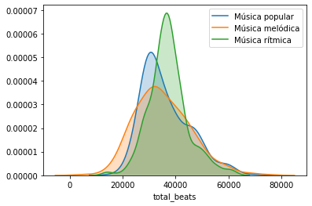


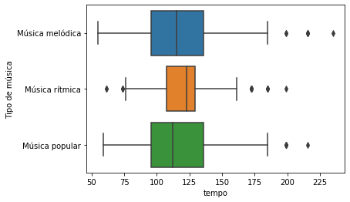
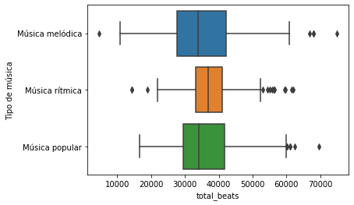
Análisis y limpieza de datos
Limpieza de los datos
Visualización conjunta de distribuciones y boxplots de las variables muy correlacionadas para analizar que variables eliminar en función de como separan los tipos de música y el número de “outliers”. También se tiene en consideración la importancia del atributo para describir la canción

Slide 17
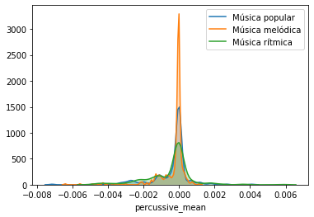
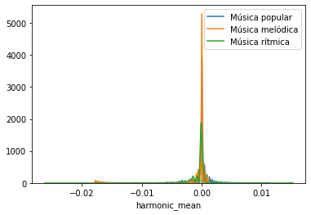
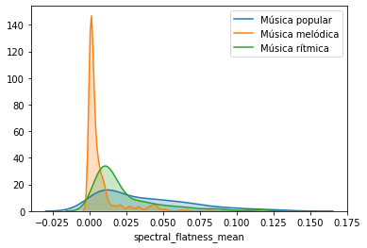
Análisis y limpieza de datos
Limpieza de los datos
Analizamos otras variables que podrían aportar poco en la discriminación de tipos de música y las eliminamos del dataset

Slide 18
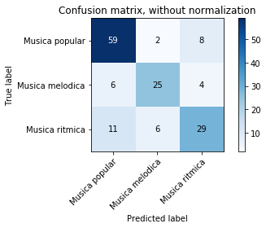
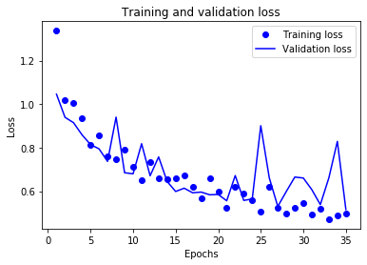
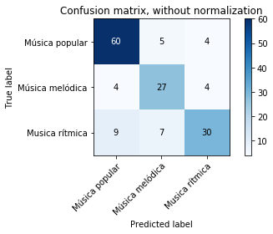
Machine Learning
Resultados de Redes Neuronales Convolucionales
Dataset: Espectrogramas
Número de clases: 3
Resultado: 75% de precisión sobre el test
El Loss del validation a partir del Epoch 25 se vuelve mas inestable, lo que podría indicar que el modelo empieza a sobreajustar, aunque la tendencia es que el accuracy del validation siga disminuyendo hasta el Epoch 35
El mayor número de errores se produce entre la música rítmica y la popular. Esto es coherente con lo que vimos en los espectrogramas y las distribuciones de los atributos

Slide 19
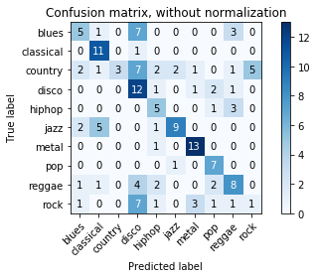
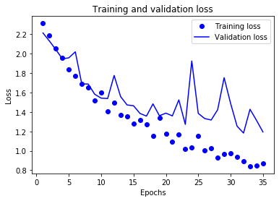
Machine Learning
Resultados de Redes Neuronales Convolucionales
Dataset: Espectrogramas
Número de clases: 10
Resultado: 49% de precisión sobre el test
Para 10 clases el porcentaje de acierto disminuye en un 25%
El Loss del validation a partir del Epoch 25 se vuelve mas inestable, lo que podría indicar que el modelo empieza a sobreajustar, aunque la tendencia es que el accuracy del validation siga disminuyendo hasta el Epoch 35
El mayor número de errores se produce cuando se predice como música disco géneros como el blues, country y rock. Los espectrogramas de estos géneros tienen patrones parecidos dificultando a la red hacer su trabajo de clasificación

Slide 20
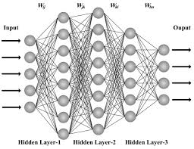
Machine Learning
Redes neuronales tipo Multilayer Perceptron (MLP) con el dataset de atributos
En las Redes Neuronales Multicapa los parámetros de entrada serán las variables de cada canción, las cuales se relacionan con las capas ocultas a través de funciones de activación y pesos. Estos últimos se van actualizando en las diferentes iteraciones con relaciones complejas entre las neuronas estableciendo al final unas probabilidades para cada categoría en la capa de salida.
Blues
Classical
Country
…

Slide 21
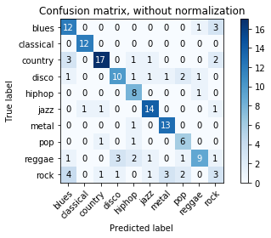
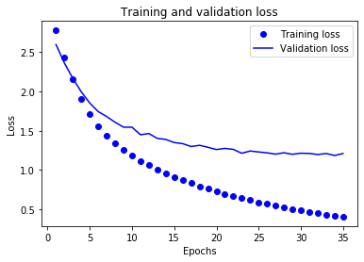
Machine Learning
Resultados de Redes Neuronales Convolucionales
Dataset: Atributos
Número de clases: 10
Resultado: 69% de precisión sobre el test
El mayor número de errores se produce entre rock, metal y blues que musicalmente tienen orígenes similares

Slide 22
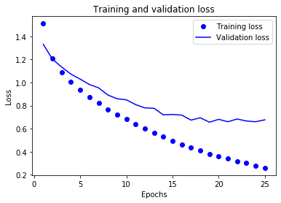
Machine Learning
Resultados de Redes Neuronales Convolucionales
Dataset: Atributos
Número de clases: 3
Resultado: 78% de precisión sobre el test
El mayor número de errores se produce entre la música rítmica y la popular. Esto es coherente con lo que vimos en los espectrogramas y las distribuciones de los atributos

Slide 23
Conclusiones
A pesar de ser un dataset pequeño (solo 100 muestras por género) las redes neuronales consiguen buenas predicciones, sobretodo para el dataset de atributos.
El uso de espectrogramas para la predicción de géneros musicales presenta resultados pobres. Patrones tan específicos y sutiles son difíciles de entrenar para la red neuronal.
K-Means funciona bien para agrupar géneros con características similares. Tendría utilidad para crear playlists por ejemplo.

Slide 24
Acciones futuras
Combinar ambos datasets para obtener mejores predicciones.
Probar estos algoritmos con mas muestras de audio.
Hacer Data Engineering para crear nuevas variables que diferencien mejor las clases.

